Slide 1
Swift - Initialization

Slide 2
Initialization
Initializer
특별한 메소드
Return 없음
새 instance가 사용되기 전에 초기화 작업 담당
Deinitializer
Instance 메모리 해제 전 cleanup 작업 담당

Slide 3
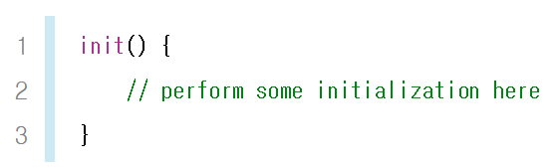
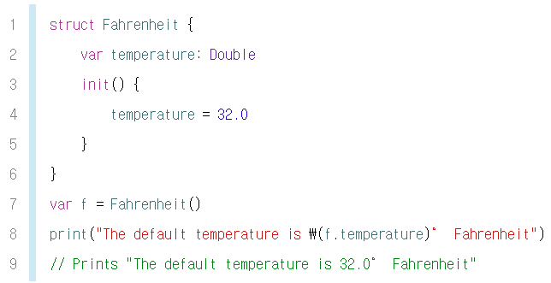
Setting Initial Values for Stored Properties
Initializers
init()

Slide 4
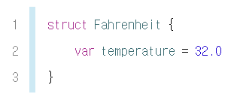
Setting Initial Values for Stored Properties
Default Property Values
프라퍼티 선언 시 초기값 할당 가능

Slide 5
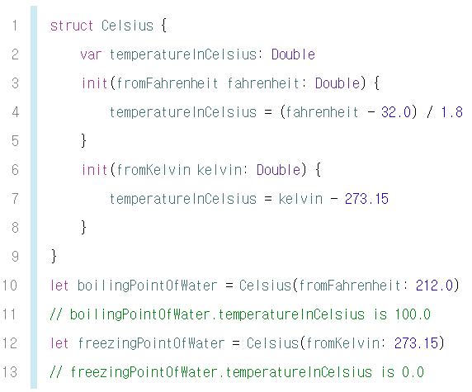
Customizing Initialization
Initialization Parameters
함수 혹은 메소드와 동일하게 파라미터 사용 가능

Slide 6
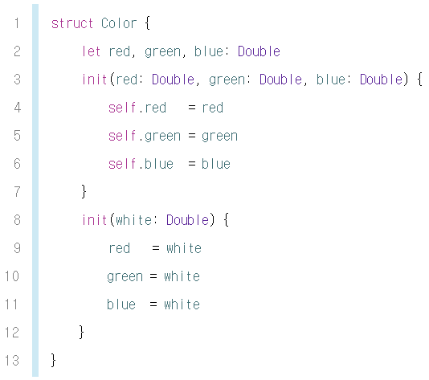

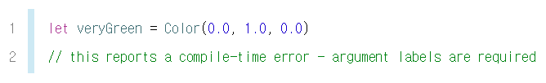
Customizing Initialization
Parameter Names and Argument Labels

